Slide 1

Padlock Token

Slide 2
Gliederung
Die Idee
Schlüssel und Schlösser
Der Padlocktoken
Aufbau des Testsystems
Demo

Slide 3
Die Idee
Schlüssel-Schlosssystem modernisieren
Universelle Anwendungen
=> Lösungen für Verleihsysteme (Auto, Hotelzimmer, etc)
=> Ersatz für Eintrittskarten

Slide 4
Aktuelle Schlüssel-Schlosssysteme
Probleme mit bisheriger Lösung
Sicherheitslücken
Verlier- & Vergessbar
Unhandlich
Nicht zukunftsorientiert

Slide 5
Der Padlock Token
Löst alle Probleme der alten Technik
Hohe Sicherheit durch private Schlüssel und signierte Nachrichten
Gespeichert im Wallet
Transparente Speicherung in Blockchain
extra Sicherheit durch getrennte Systeme

Slide 6
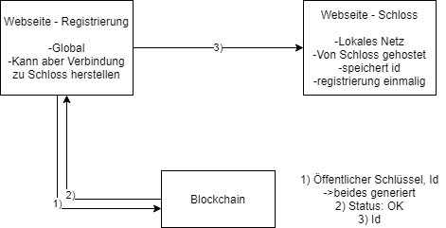
Architektur

Slide 7
Demo
Initialisierung des lokalen Testsystems
Registrieren eines neuen Schlosses
Aufschließen eines Schlosses mit signierter Nachricht
Transfer eines Schlüssels

Slide 8
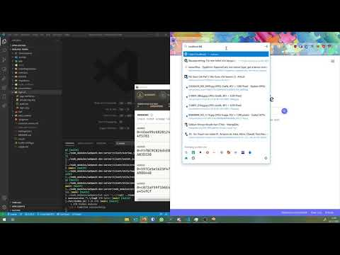
Demo

Slide 9
Demo

Slide 10
Vielen Dank für
eure Aufmerksamkeit

